Slide 1
Thứ hai ngày 8 tháng 3 năm 2021
Tiếng Việt

Slide 2
Khởi động
mùa xuân
ảo thuật
huân chương
khuân vác
sản xuất
nghệ thuật

Slide 3
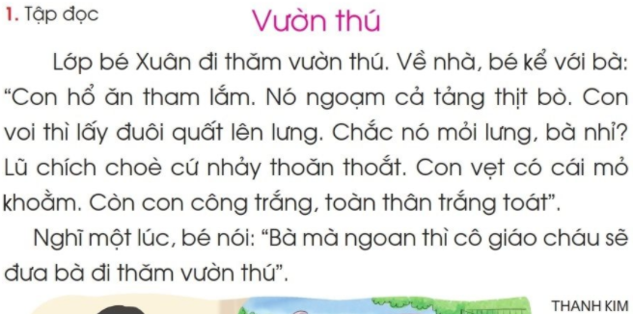

Slide 4
Thứ hai ngày 8 tháng 3 năm 2021
Tiếng Việt
Bài 124: oen, oet

Slide 5
en
t
o
oe
o
e
n
o
e
t

Slide 6
oen
n
o-e
oet
t

Slide 7
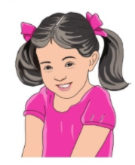
nhoẻn
nh
oẻn
nhoẻn cười

Slide 8
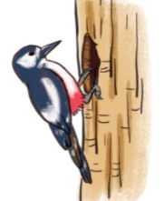
khoét
kh
oét
khoét tổ

Slide 9
oen
oet
nhoẻn
khoét
nhoẻn cười
khoét tổ
Tìm từ có tiếng chứa vần oen, oet

Slide 10
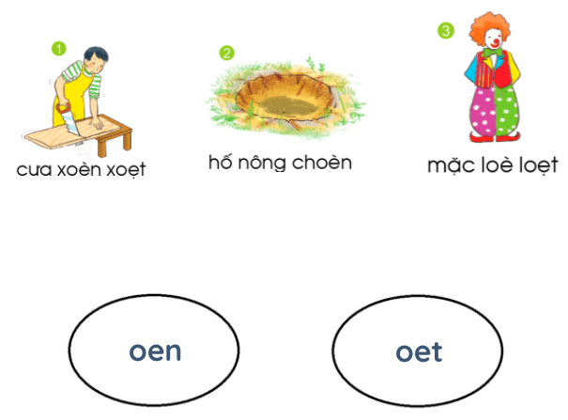

Slide 11
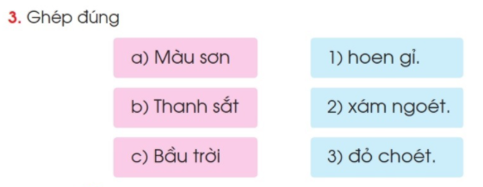

Slide 12
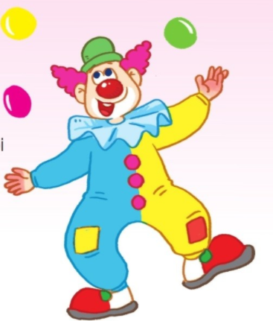
Tập đọc

Slide 14
Luyện đọc từ khó
lòe loẹt
đỏ choen choét
sáng bừng
quả cà chua
xem xiếc
nhoẻn miệng cười

Slide 16
đỏ choen choét
quả cà chua
lòe loẹt
thân thiện

Slide 18
φϊn
nhφϗn cưƟ
φϊt
khφďt Ǉổ

Slide 19
φϊn
nhφϗn cưƟ
φϊt
khφďt Ǉổ

